Slide 1
РТУ МИРЭА
Интеллектуальная собственность в цифровой среде
Дисциплина: Правовое регулирование сферы искусственного интеллекта и интеллектуальной собственности
Студент: Мухаметшин А.Р.
Группа: ББМО-01-25
Преподаватель: Самогин А.С.

Slide 2

Введение: Цифровая трансформация и интеллектуальная собственность
Цифровая среда стала принципиально новой реальностью для объектов интеллектуальной собственности (ОИС). Лёгкость создания, тиражирования и мгновенного распространения цифрового контента кардинально изменила условия, в которых существуют авторские и смежные права.
Масштаб явления
Ежегодный объём создаваемого цифрового контента исчисляется петабайтами. Музыка, видео, программное обеспечение, базы данных — всё это требует правовой охраны в условиях открытой сети.
Правовой вызов
Традиционные механизмы защиты ИС, выработанные в эпоху физических носителей, не в полной мере соответствуют реалиям цифровой экономики. Требуется адаптация нормативно-правовой базы.
Роль государства
Российская Федерация последовательно совершенствует законодательство: от поправок в ГК РФ до принятия специальных стандартов и экспериментальных правовых режимов в сфере ИИ.

Slide 3
Российское законодательство: Основы защиты ИС в цифровой среде
Центральным источником правового регулирования интеллектуальной собственности в России является часть четвёртая Гражданского кодекса РФ. Статья 1225 ГК РФ содержит исчерпывающий перечень охраняемых результатов интеллектуальной деятельности (РИД) и средств индивидуализации.
Ключевые объекты в цифровой среде
Электронные охранные документы (с 2021 г.)
Программы для ЭВМ (ст. 1261 ГК РФ) — охраняются как литературные произведения
Базы данных (ст. 1260, 1334 ГК РФ) — авторские и смежные права
Аудиовизуальные произведения, размещённые онлайн
Сайты как составные произведения (ст. 1260 ГК РФ)
С 2021 года в России введены электронные свидетельства и патенты. Правообладатели получают охранные документы в цифровом формате через портал Роспатента, что существенно упрощает доступ к государственным услугам в сфере ИС и сокращает сроки регистрации.

Slide 4

Государственная политика: Дорожная карта трансформации ИС
Правительство Российской Федерации утвердило комплексную дорожную карту развития интеллектуальной собственности, направленную на формирование благоприятной среды для создателей РИД и инновационного бизнеса в цифровую эпоху.
Самозанятые и товарные знаки
Разрешена регистрация товарных знаков самозанятыми гражданами, что открывает малый бизнес и творческих предпринимателей к полноценной защите бренда.
Электронные патенты и 3D-модели
Сформирована правовая база для выдачи электронных патентов и охраны трёхмерных моделей — актуальных объектов в аддитивном производстве и цифровом дизайне.
Налоговые льготы
Введены льготы по налогу на прибыль с доходов от лицензионных платежей, что стимулирует коммерциализацию интеллектуальных разработок российских компаний.
ИС как вклад в стартап
Законодательно закреплена возможность использования исключительных прав в качестве имущественного взноса в уставный капитал стартапов и инновационных компаний.

Slide 5

ГОСТы как инструмент регулирования цифровой ИС
Наряду с нормами ГК РФ, важнейшим инструментом технического регулирования в сфере цифровой интеллектуальной собственности являются национальные стандарты — ГОСТы, разработанные Росстандартом совместно с экспертным сообществом.
1
2
ГОСТ 34916.1-2022
ГОСТ 34916.2-2025
«Интеллектуальная собственность. Использование объектов интеллектуальной собственности в сети Интернет. Часть 1. Общие положения»
«Интеллектуальная собственность. Использование объектов интеллектуальной собственности в сети Интернет. Часть 2. Государственные информационные системы и социальные сети»
Стандарт устанавливает базовые требования и принципы использования ОИС в сети Интернет: порядок размещения, ссылки на правообладателей, допустимые форматы использования.
Распространяет требования на ГИС и социальные сети: обязательная идентификация контента, соблюдение авторских прав при автоматической обработке данных и публикациях пользователей.
Принятие серии ГОСТ 34916 свидетельствует о переходе России к системному стандартизированному подходу в регулировании ИС в цифровой среде.

Slide 6


Вызовы цифровой среды: Пиратство и несанкционированное использование
Цифровая среда, открывая широкие возможности для распространения контента, одновременно создаёт серьёзные риски нарушения исключительных прав. Ключевая проблема — принципиальная простота нелегального копирования при минимальных издержках для нарушителя.
Лёгкость копирования
Цифровые файлы воспроизводятся без потери качества и распространяются мгновенно. Одна нелегальная копия программы или фильма способна нанести правообладателю многомиллионный ущерб.
Анонимность сети
Использование VPN, анонимайзеров и зарубежных хостингов существенно затрудняет идентификацию нарушителей и правоприменение. Трансграничный характер нарушений осложняет юрисдикцию.
LegalTech и превентивные меры
Ответом на вызовы становится применение технологий LegalTech: автоматический мониторинг нарушений, системы Content ID, блокировка пиратских ресурсов по решению Роскомнадзора.

Slide 7
Искусственный интеллект и интеллектуальная собственность: Новые горизонты
Широкое распространение генеративного ИИ поставило перед правовой системой принципиально новые вопросы: кто является автором произведения, созданного с участием алгоритма, и кому принадлежат исключительные права на такой результат?
1
Реестр РИД, созданных ИИ
Экспериментальные правовые режимы
Приказ Минэкономразвития России от 19.11.2024 № 725 установил порядок ведения реестра результатов интеллектуальной деятельности, создаваемых с применением ИИ в рамках экспериментальных правовых режимов (ЭПР). Это первый в России механизм учёта таких объектов.
ЭПР (Федеральный закон № 258-ФЗ от 31.07.2020) позволяют апробировать новые нормы в ограниченной среде без изменения общего законодательства. В сфере ИИ и ИС они служат «полигоном» для выработки будущих правил игры.
2
Вопрос авторства
Действующий ГК РФ признаёт автором только физическое лицо. Контент, созданный ИИ без творческого вклада человека, остаётся в «серой зоне». В рамках ЭПР отрабатываются модели атрибуции прав: разработчику системы, пользователю или особому субъекту.

Slide 8
Цифровые активы и их правовая охрана
Понятие «цифровой актив» охватывает широкий спектр объектов: от программного обеспечения и баз данных до NFT-токенов, цифрового искусства и онлайн-контента. Их правовая охрана строится на общих принципах ГК РФ, однако имеет существенную специфику.
Критерии правовой охраны
Программное обеспечение
Цифровое искусство и онлайн-контент
Оригинальность — для авторско-правовой охраны достаточно, чтобы произведение являлось результатом творческого труда автора (ст. 1257 ГК РФ). Новизна и промышленная применимость — обязательны для патентной охраны изобретений и полезных моделей.
Охраняется авторским правом без регистрации с момента создания. Правообладатель вправе осуществить добровольную регистрацию в Роспатенте для целей доказательства приоритета.
Иллюстрации, музыка, видео и иной творческий контент, размещённый в сети, охраняется по нормам авторского права. Специфика — необходимость фиксации факта публикации для доказательства авторства в спорных ситуациях.

Slide 9
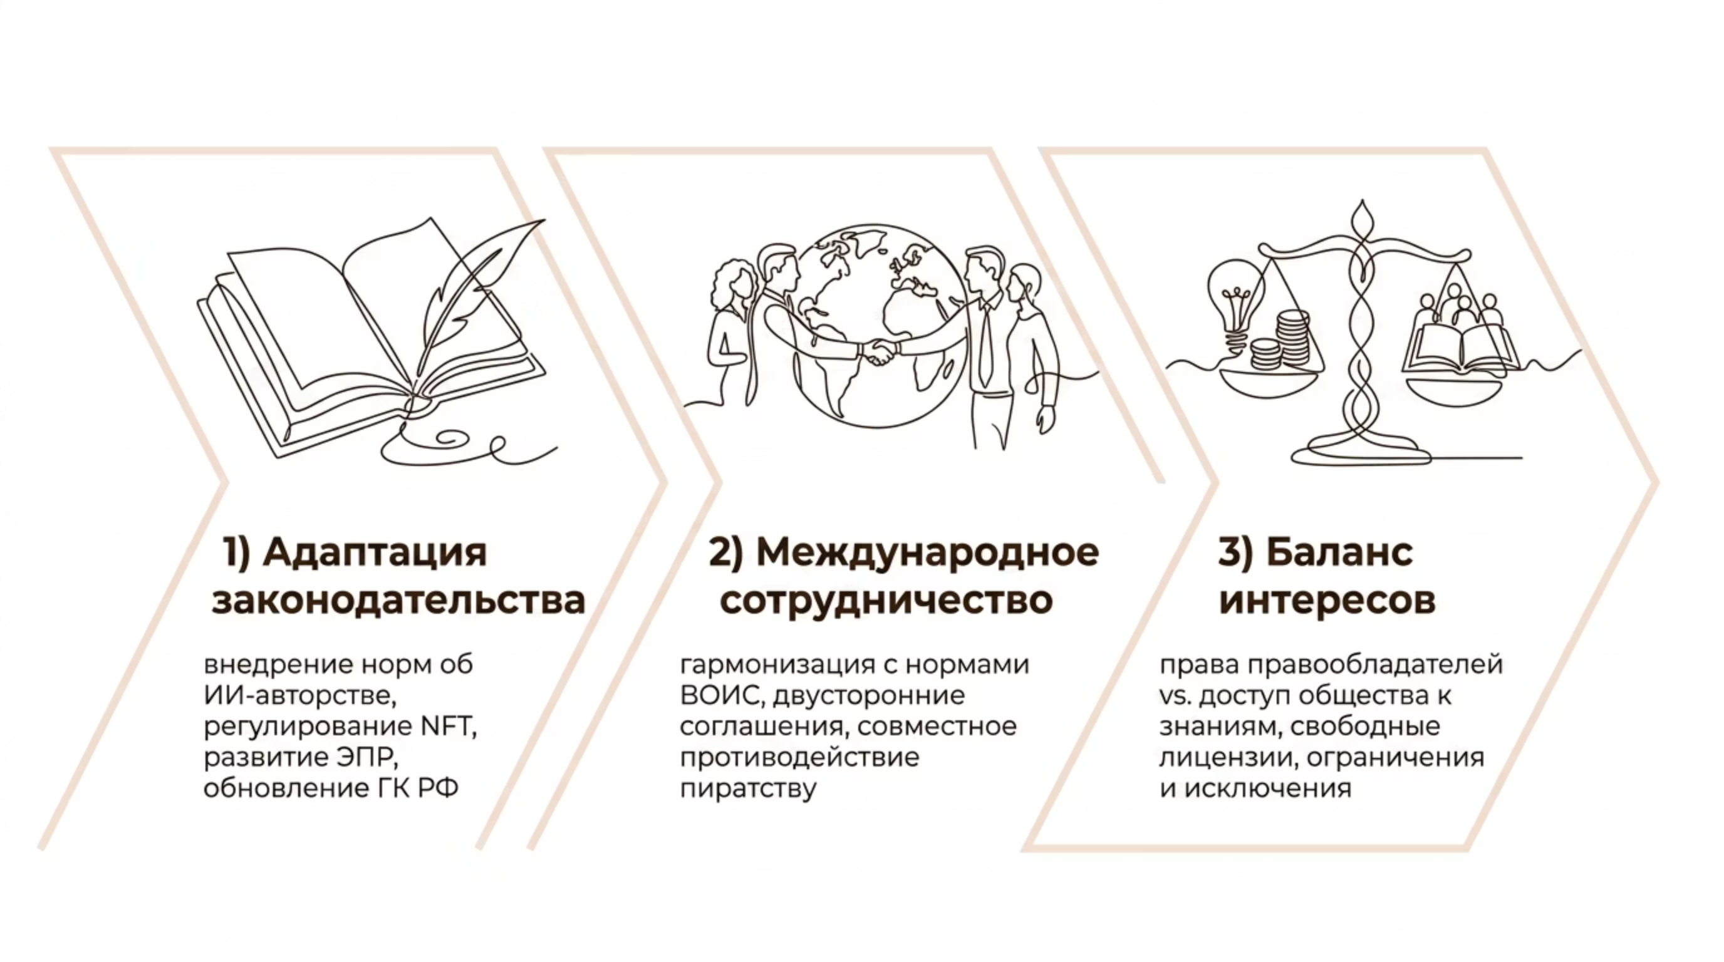

Перспективы развития правового регулирования ИС
Стремительное развитие цифровых технологий требует не точечных, а системных изменений в институте интеллектуальной собственности. Ключевые направления — адаптация, международная кооперация и поиск баланса интересов.
Развитие института ИС в России будет определяться способностью законодателя своевременно реагировать на технологические изменения — в первую очередь в области генеративного ИИ, блокчейна и метавселенных — сохраняя при этом стабильность правовой системы.

Slide 10

Заключение
Интеллектуальная собственность в цифровой среде — одна из наиболее динамично развивающихся областей российского права. Государство последовательно формирует нормативную базу, отвечающую вызовам цифровой экономики.
Правовая база
ИИ и ИС
Актуальность для специалиста
ГК РФ (ч. IV), ГОСТ 34916.1-2022 и 34916.2-2025, приказы Минэкономразвития формируют комплексную систему охраны ИС в сети.
Россия первой в мире приступила к формированию реестра РИД, созданных с применением ИИ. ЭПР позволяют апробировать новые правовые модели авторства.
Понимание правовых механизмов защиты ИС в цифровой среде — необходимая компетенция для юриста, инженера и предпринимателя в условиях цифровой экономики.
Список источников: Гражданский кодекс РФ (часть четвёртая); Федеральный закон № 258-ФЗ от 31.07.2020; Приказ Минэкономразвития № 725 от 19.11.2024; ГОСТ 34916.1-2022; ГОСТ 34916.2-2025; Дорожная карта развития ИС (Правительство РФ).

